Slide 1


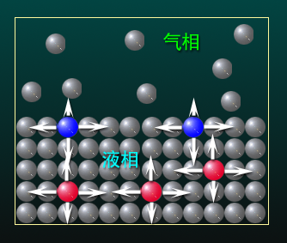
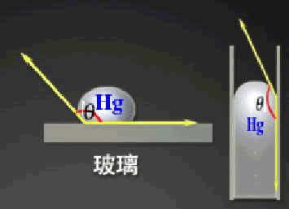
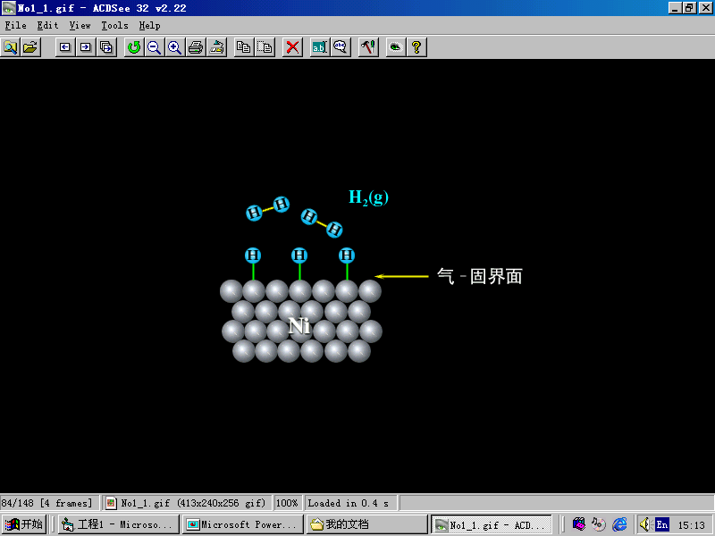
物理化学电子教案—第十二章

Slide 2
第十二章 界面现象
12.1 表面吉布斯自由能和表面张力
12.2 弯曲表面下的附加压力和蒸气压
12.3 液体界面的性质
12.4 不溶性表面膜
12.5 液-固界面现象
12.6 表面活性剂及其作用
12.7 固体表面的吸附

Slide 3
12.1 表面吉布斯自由能和表面张力
表面和界面
界面现象的本质
比表面
分散度与比表面
表面功
表面自由能
表面张力
界面张力与温度的关系
影响表面张力的因素

Slide 4
表面和界面(surface and interface)
界面是指两相接触的约几个分子厚度的过渡区，若其中一相为气体，这种界面通常称为表面。
严格讲表面应是液体和固体与其饱和蒸气之间的界面，但习惯上把液体或固体与空气的界面称为液体或固体的表面。
常见的界面有：气-液界面，气-固界面，液-液界面，液-固界面，固-固界面。

Slide 5
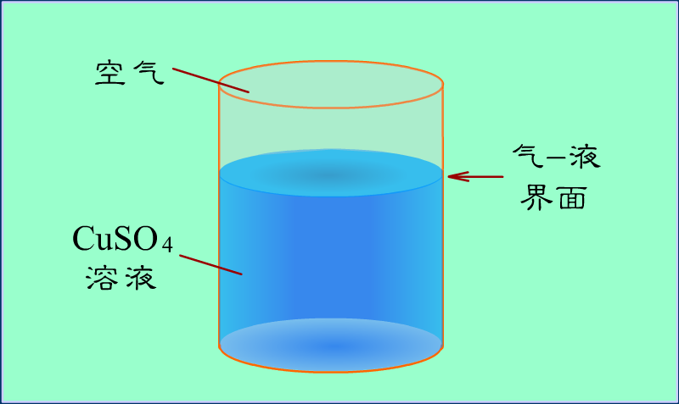
表面和界面(surface and interface)
常见的界面有：
1.气-液界面

Slide 6
表面和界面(surface and interface)
2.气-固界面

Slide 7
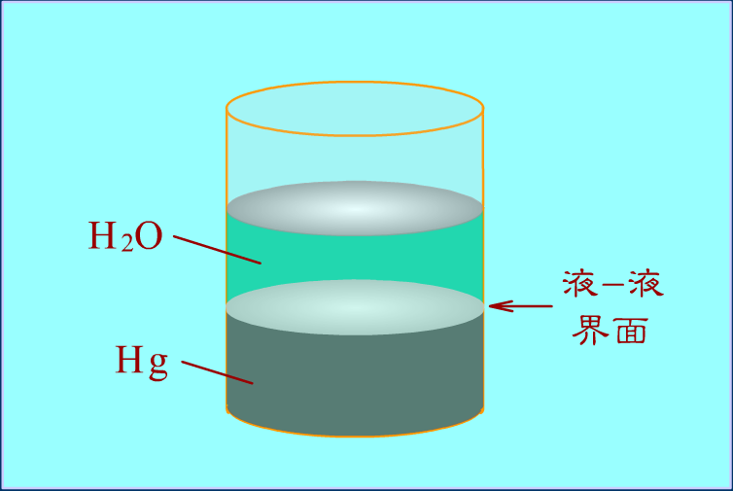
表面和界面(surface and interface)
3.液-液界面

Slide 8
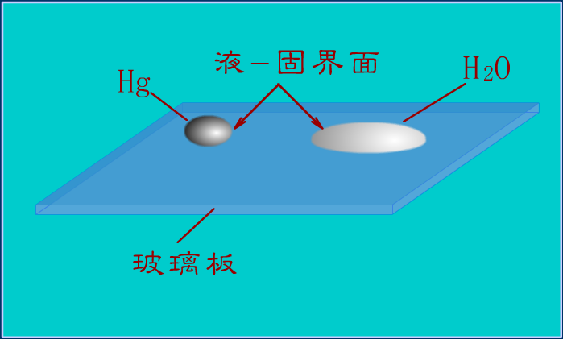
表面和界面(surface and interface)
4.液-固界面

Slide 9
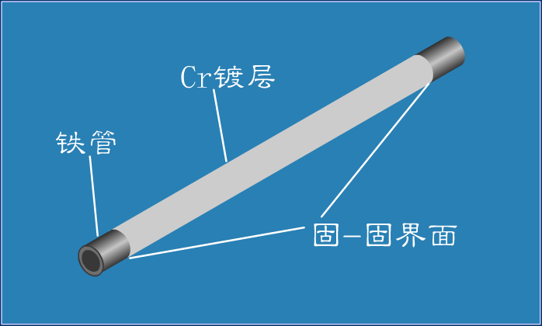
表面和界面(surface and interface)
5.固-固界面

Slide 10
界面现象的本质
表面层分子与内部分子相比，它们所处的环境不同。
体相内部分子所受四周邻近相同分子的作用力是对称的，各个方向的力彼此抵销；
但是处在界面层的分子，一方面受到体相内相同物质分子的作用，另一方面受到性质不同的另一相中物质分子的作用，其作用力未必能相互抵销，因此，界面层会显示出一些独特的性质。
对于单组分体系，这种特性主要来自于同一物质在不同相中的密度不同；对于多组分体系，则特性来自于界面层的组成与任一相的组成均不相同。

Slide 11
界面现象的本质
最简单的例子是液体及其蒸气组成的表面。
液体内部分子所受的力可以彼此抵销，但表面分子受到体相分子的拉力大，受到气相分子的拉力小（因为气相密度低），所以表面分子受到被拉入体相的作用力。
这种作用力使表面有自动收缩到最小的趋势，并使表面层显示出一些独特性质，如表面张力、表面吸附、毛细现象、过饱和状态等。

Slide 12
界面现象的本质

Slide 13
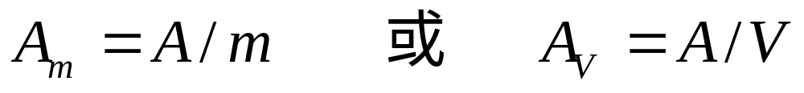
比表面（specific surface area）
比表面通常用来表示物质分散的程度，有两种常用的表示方法：一种是单位质量的固体所具有的表面积；另一种是单位体积固体所具有的表面积。即：
式中，m和V分别为固体的质量和体积，A为其表面积。目前常用的测定表面积的方法有BET法和色谱法。

Slide 14

分散度与比表面
把物质分散成细小微粒的程度称为分散度。把一定大小的物质分割得越小，则分散度越高，比表面也越大。
例如，把边长为1cm的立方体1cm³逐渐分割成小立方体时，比表面增长情况列于下表：
边长l/m 立方体数 比表面A_{v}/（m²/m³）
1×10⁻² 1 6 ×10²
1×10⁻³ 10³ 6 ×10³
1×10⁻⁵ 10⁹ 6 ×10⁵
1×10⁻⁷ 10¹⁵ 6 ×10⁷
1×10⁻⁹ 10²¹ 6 ×10⁹

Slide 15
分散度与比表面
从表上可以看出，当将边长为10⁻²m的立方体分割成10⁻⁹m的小立方体时，比表面增长了一千万倍。
可见达到nm级的超细微粒具有巨大的比表面积，因而具有许多独特的表面效应，成为新材料和多相催化方面的研究热点。
边长l/m 立方体数 比表面A_{v}/（m²/m³）
1×10⁻² 1 6 ×10²
1×10⁻³ 10³ 6 ×10³
1×10⁻⁵ 10⁹ 6 ×10⁵
1×10⁻⁷ 10¹⁵ 6 ×10⁷
1×10⁻⁹ 10²¹ 6 ×10⁹

Slide 16
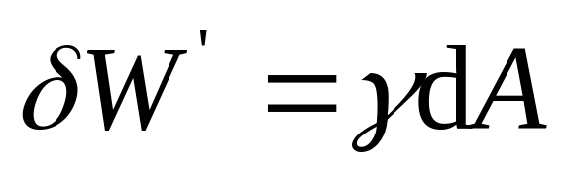

表面功（surface work）
由于表面层分子的受力情况与本体中不同，因此如果要把分子从内部移到界面，或可逆的增加表面积，就必须克服体系内部分子之间的作用力，对体系做功。
温度、压力和组成恒定时，可逆使表面积增加dA所需要对体系作的功，称为表面功。用公式表示为：
式中 为比例系数，它在数值上等于当T，P及组成恒定的条件下，增加单位表面积时所必须对体系做的可逆非膨胀功。

Slide 17
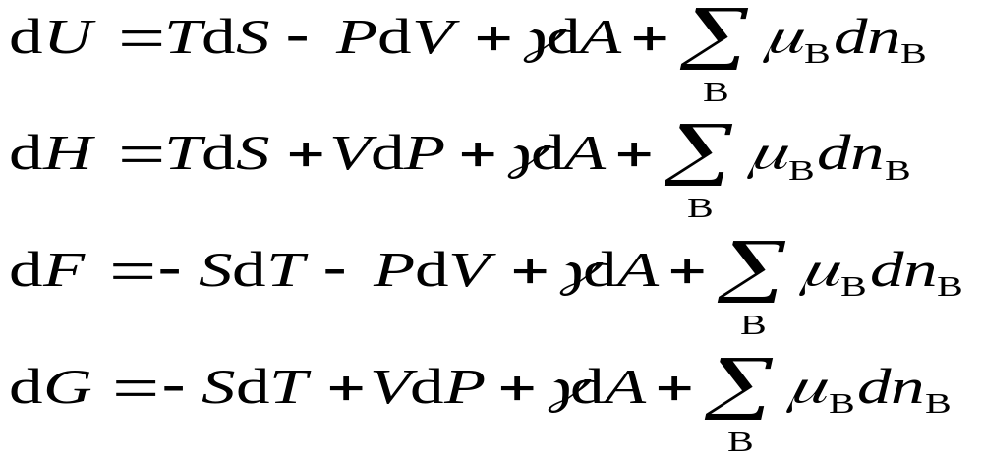
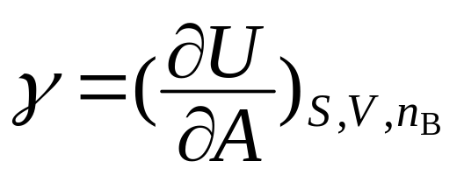
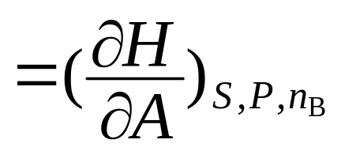
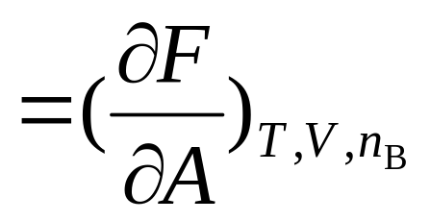
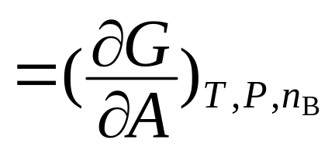
表面自由能(surface free energy)
考虑了表面功，热力学基本公式中应相应增加 dA一项，即：
由此可得：

Slide 18
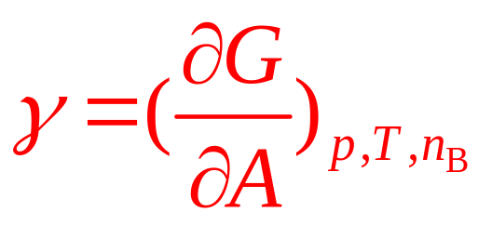

表面自由能(surface free energy)
广义的表面自由能定义：
保持相应的特征变量不变，每增加单位表面积时，相应热力学函数的增值。
狭义的表面自由能定义：
保持温度、压力和组成不变，每增加单位表面积时，Gibbs自由能的增加值称为表面Gibbs自由能，或简称表面自由能或表面能，用符号 或 表示，单位为J·m⁻²。

Slide 19
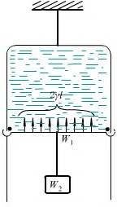
表面张力（surface tension）
在两相(特别是气-液)界面上，处处存在着一种张力，它垂直与表面的边界，指向液体方向并与表面相切。
把作用于单位边界线上的这种力称为表面张力，用γ 表示，单位是N·m⁻¹。
将一含有一个活动边框的金属线框架放在肥皂液中，然后取出悬挂，活动边在下面。由于金属框上的肥皂膜的表面张力作用，可滑动的边会被向上拉，直至顶部。

Slide 20
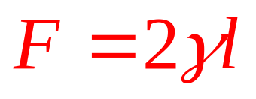

表面张力（surface tension）
如果在活动边框上挂一重物，使重物质量W₂与边框质量W₁所产生的重力F（F=（W₁+W₂）g）与总的表面张力大小相等方向相反，则金属丝不再滑动。
这时
l是滑动边的长度，因膜有两个面，所以边界总长度为2l， 就是作用于单位边界上的表面张力。

Slide 21
表面张力（surface tension）

Slide 22
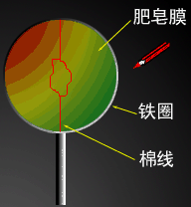
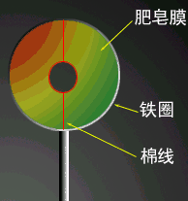
表面张力（surface tension）
如果在金属线框中间系一线圈，一起浸入肥皂液中，然后取出，上面形成一液膜。
(a)
由于以线圈为边界的两边表面张力大小相等方向相反，所以线圈成任意形状可在液膜上移动，见(a)图。
如果刺破线圈中央的液膜，线圈内侧张力消失，外侧表面张力立即将线圈绷成一个圆形，见(b)图，清楚的显示出表面张力的存在。
(b)

Slide 23
表面张力（surface tension）
（a）
（b）

Slide 24
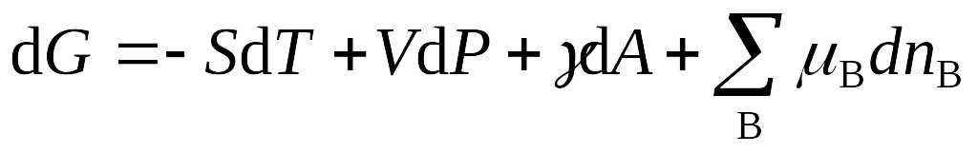
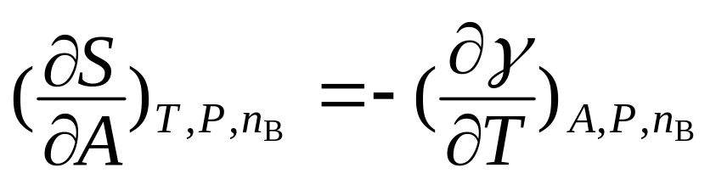

界面张力与温度的关系
温度升高，界面张力下降，当达到临界温度T_{c}时，界面张力趋向于零。这可用热力学公式说明：
因为
运用全微分的性质，可得：
等式左方为正值，因为表面积增加，熵总是增加的。所以 随T的增加而下降。

Slide 25
界面张力与温度的关系
Ramsay和Shields提出的 与T的经验式较常用:
γV_{m}^{2/3} =k（T_{c}-T-6.0）
式中V_{m}为摩尔体积，k为普适常数，对非极性液体，k =2.2×10⁻⁷ J·K⁻¹ 。

Slide 26

影响表面张力的因素
（1）分子间相互作用力的影响
对纯液体或纯固体，表面张力决定于分子间形成的化学键能的大小，一般化学键越强，表面张力越大。
(金属键)> (离子键)> (极性共价键)> (非极性共价键)
两种液体间的界面张力，界于两种液体表面张力之间。
（2）温度的影响
温度升高，表面张力下降。
（3）压力的影响
表面张力一般随压力的增加而下降。因为压力增加，气相密度增加，表面分子受力不均匀性略有好转。另外，若是气相中有别的物质，则压力增加，促使表面吸附增加，气体溶解度增加，也使表面张力下降。

Slide 27
12.2 弯曲表面下的附加压力与蒸气压
1.在平面上
弯曲表面下的附加压力
2.在凸面上
3.在凹面上
Young-Laplace公式
Klvin公式

Slide 28
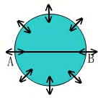
弯曲表面下的附加压力
1.在平面上
研究以AB为直径的一个环作为边界，由于环上每点的两边都存在表面张力，大小相等，方向相反，所以没有附加压力。
剖面图
设向下的大气压力为P_{o}，向上的反作用力也为P_{o} ，附加压力P_{s}等于零。
P_{s} = P_{o} - P_{o} =0
液面正面图

Slide 29
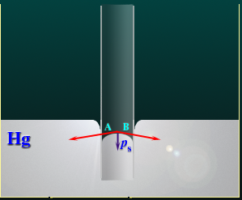
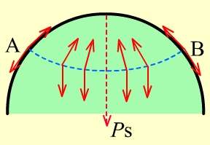
弯曲表面下的附加压力
（2）在凸面上：
研究以AB为弦长的一个球面上的环作为边界。由于环上每点两边的表面张力都与液面相切，大小相等，但不在同一平面上，所以会产生一个向下的合力。
剖面图
所有的点产生的总压力为P_{s} ，称为附加压力。凸面上受的总压力为： P_{o}+ P_{s}
P_{o}为大气压力， P_{s}为附加压力。
附加压力示意图

Slide 30
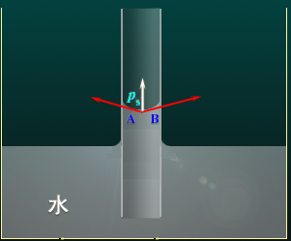
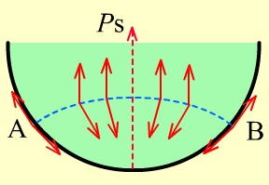
弯曲表面下的附加压力
（3）在凹面上：
研究以AB为弦长的一个球形凹面上的环作为边界。由于环上每点两边的表面张力都与凹形的液面相切，大小相等，但不在同一平面上，所以会产生一个向上的合力。
剖面图
所有的点产生的总压力为P_{s} ，称为附加压力。凹面上向下的总压力为：P_{o}-P_{s} ，所以凹面上所受的压力比平面上小。
附加压力示意图

Slide 31
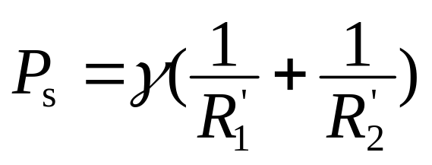
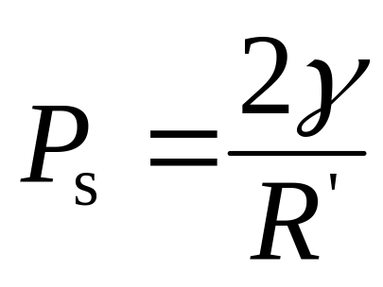
杨-拉普拉斯公式
1805年Young-Laplace导出了附加压力与曲率半径之间的关系式：
一般式：
特殊式（对球面）：
根据数学上规定，凸面的曲率半径取正值，凹面的曲率半径取负值。所以，凸面的附加压力指向液体，凹面的附加压力指向气体，即附加压力总是指向球面的球心。

Slide 32


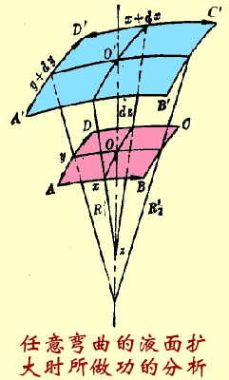
Young-Laplace 一般式的推导
1. 在任意弯曲液面上取小矩形曲面ABCD(红色面)，其面积为xy。曲面边缘AB和BC弧的曲率半径分别为 和 。
2. 作曲面的两个相互垂直的正截面，交线Oz为O点的法线。
3. 令曲面沿法线方向移动dz ，使曲面扩大到A’B’C’D’(蓝色面)，则x与y各增加dx和dy 。

Slide 33
Young-Laplace 一般式的推导

Slide 34
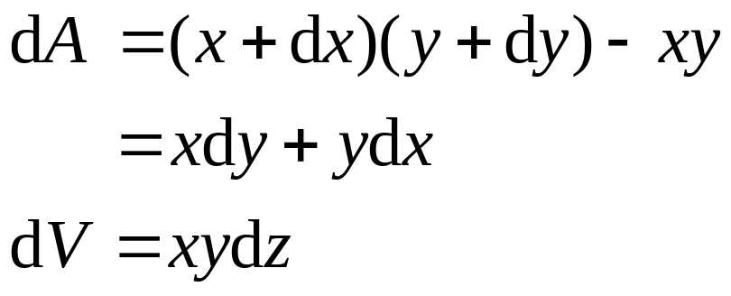
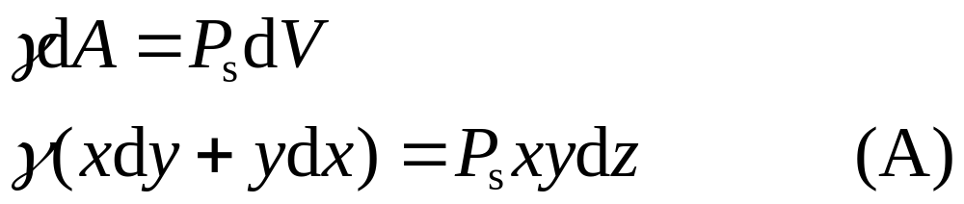
Young-Laplace 一般式的推导
4. 移动后曲面面积增加dA和dV为：
5. 增加dA面积所作的功与克服附加压力P_{s}增加dV所作的功应该相等，即：

Slide 35
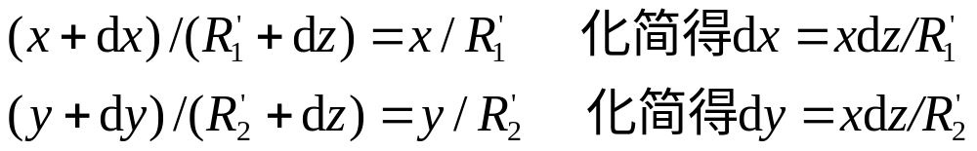
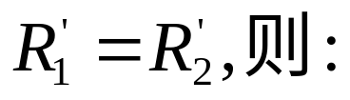
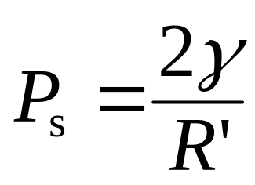
Young-Laplace 一般式的推导
6. 根据相似三角形原理可得：
7. 将dx,dy代入(A)式,得：
8. 如果是球面，

Slide 36
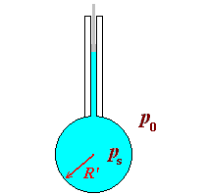
Young-Laplace特殊式的推导
(1)在毛细管内充满液体，管端有半径为R’ 的球状液滴与之平衡。
外压为 p₀ ，附加压力为 p_{s} ,液滴所受总压为：
p₀ + p_{s}

Slide 37
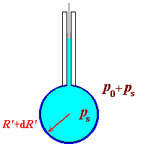
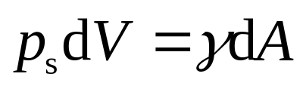
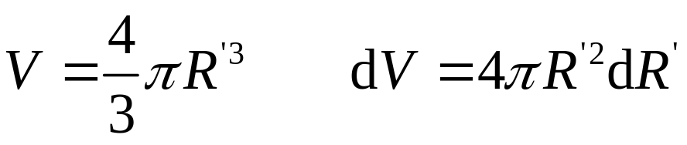
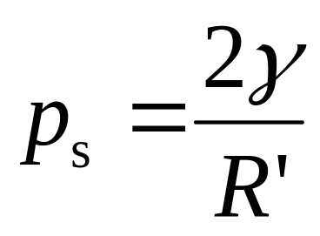
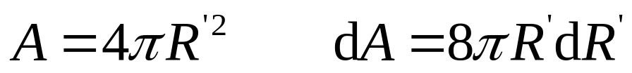
Young-Laplace特殊式的推导
2.对活塞稍加压力，将毛细管内液体压出少许，使液滴体积增加dV，相应地其表面积增加dA。克服附加压力p_{s}环境所作的功与可逆增加表面积的吉布斯自由能增加应该相等。
代入得：

Slide 38
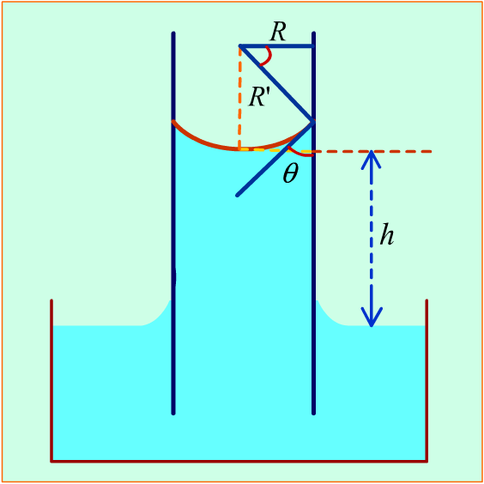
附加压力与毛细管中液面高度的关系
1.曲率半径R'与毛细管半径R的关系： R'=R/cosθ
如果曲面为球面，则R'=R。
2. p_{s}=2γ/R'=(ρ_{l}-ρ_{g})gh
因ρ_{l}>>ρ_{g}所以：p_{s}=2γ/R'=ρ_{l}gh
一般式：2γ cosθ/R=Δρgh

Slide 39
附加压力与毛细管中液面高度的关系

Slide 40

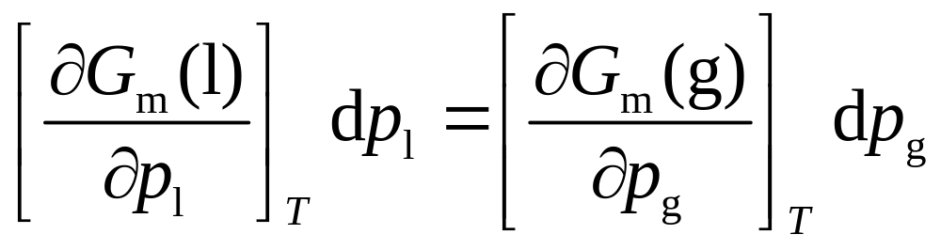
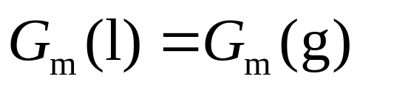
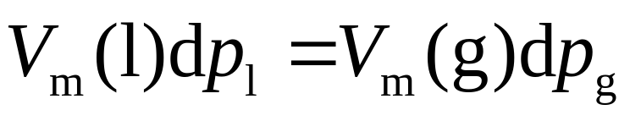
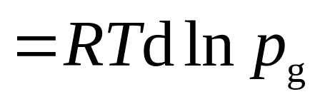
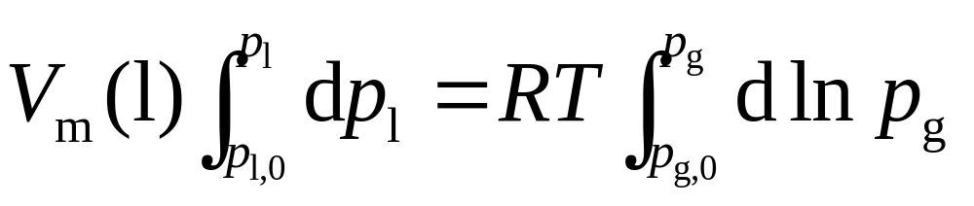
弯曲表面上的蒸汽压——开尔文公式
液体(T,p_{l}) 饱和蒸汽(T,p_{g})
对小液滴与蒸汽的平衡，应有相同形式，设气体为理想气体。

Slide 41
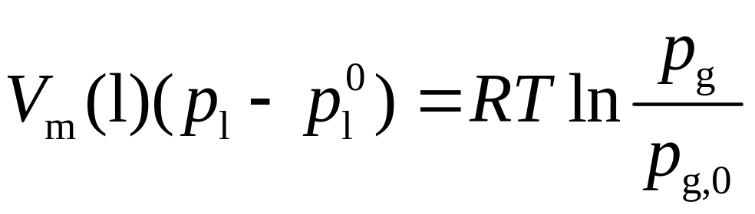
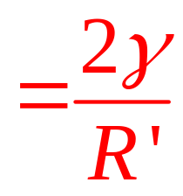
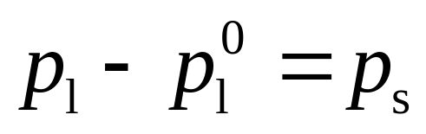
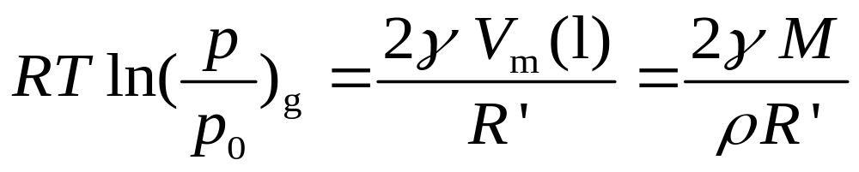
弯曲表面上的蒸汽压——开尔文公式
这就是Kelvin公式，式中ρ为密度，M 为摩尔质量。

Slide 42


弯曲表面上的蒸汽压——开尔文公式
Kelvin公式也可以表示为两种不同曲率半径的液滴或蒸汽泡的蒸汽压之比，或两种不同大小颗粒的饱和溶液浓度之比。
对凸面，R'取正值，R'越小，液滴的蒸汽压越高，
或小颗粒的溶解度越大。
对凹面，R'取负值，R'越小，小蒸汽泡中的蒸汽
压越低。

Slide 43
12.3 液体界面的性质
液体的铺展
表面活性物质
非表面活性物质
Gibbs吸附公式
正吸附和负吸附
两亲分子在气液界面上的定向排列

Slide 44
液体的铺展
一种液体能否在另一种不互溶的液体上铺展，取决于两种液体本身的表面张力和两种液体之间的界面张力。
一般说，铺展后，表面自由能下降，则这种铺展是自发的。
大多数表面自由能较低的有机物可以在表面自由能较高的水面上铺展。

Slide 45
液体的铺展
设液体1和2的表面张力和界面张力分别为γ_{1,g}, γ_{2,g}和γ_{1,2}。
γ_{1,g}
γ_{2,g}
1
2
在三相接界点处，γ_{1,g}和γ_{1,2}的作用力企图维持液体1不铺展；
γ_{1,2}
而γ_{2,g}的作用是使液体铺展，如果γ_{2,g}>(γ_{1,g}+γ_{1,2})，则液体1能在液体2上铺展。

Slide 46
表面活性物质
能使水的表面张力明显降低的溶质称为表面活性物质。
这种物质通常含有亲水的极性基团和憎水的非极性碳链或碳环有机化合物。亲水基团进入水中，憎水基团企图离开水而指向空气，在界面定向排列。
表面活性物质的表面浓度大于本体浓度，增加单位面积所需的功较纯水小。非极性成分愈大，表面活性也愈大。

Slide 47
非表面活性物质
能使水的表面张力明显升高的溶质称为非表面活性物质。如无机盐和不挥发的酸、碱等。
这些物质的离子有水合作用，趋向于把水分子拖入水中，非表面活性物质在表面的浓度低于在本体的浓度。
如果要增加单位表面积，所作的功中还必须包括克服静电引力所消耗的功，所以表面张力升高。

Slide 48


Gibbs吸附公式
式中Γ₂为溶剂超量为零时溶质2在表面的超额。
它的物理意义是：在单位面积的表面层中，所含溶质的物质的量与具有相同数量溶剂的本体溶液中所含溶质的物质的量之差值。即：
a₂是溶质2的活度，dγ/da₂是在等温下，表面张力γ 随溶质活度的变化率。

Slide 49

正吸附和负吸附
吉布斯吸附公式通常也表示为如下形式：
1.dγ/dc₂<0，增加溶质2的浓度使表面张力下降，Γ₂为正值，是正吸附。表面层中溶质浓度大于本体浓度。表面活性物质属于这种情况。
2.dγ/dc₂>0，增加溶质2的浓度使表面张力升高，Γ₂为负值，是负吸附。表面层中溶质浓度低于本体浓度。非表面活性物质属于这种情况。

Slide 50

两亲分子在气液界面上的定向排列
根据实验，脂肪酸在水中的浓度达到一定数值后，它在表面层中的超额为一定值，与本体浓度无关，并且和它的碳氢链的长度也无关。
这时，表面吸附已达到饱和，脂肪酸分子合理的
排列是羧基向水，碳氢链向空气。

Slide 51

两亲分子在气液界面上的定向排列
根据这种紧密排列的形式，可以计算每个分子所占的截面积A_{m}。
式中L为阿伏加德罗常数，Γ₂原来是表面超额，当达到饱和吸附时,Γ₂可以作为单位表面上溶质的物质的量。

Slide 52
12.4 不溶性表面膜
表面压
Langmuir膜天平

Slide 53

表面压
式中π称为表面压，γ₀为纯水的表面张力，γ为溶液的表面张力。由于γ₀>γ，所以液面上的浮片总是推向纯水一边。
由实验可以证实表面压的存在。在纯水表面放一很薄的浮片，在浮片的一边滴油，由于油滴在水面上铺展，会推动浮片移向纯水一边，把对单位长度浮片的推动力称为表面压。1917年Langmuir设计了直接测定表面压的仪器。

Slide 54

Langmuir膜天平
图中K为盛满水的浅盘，AA是云母片，悬挂在一根与扭力天平刻度盘相连的钢丝上，AA的两端用极薄的铂箔与浅盘相连。
XX是可移动的边，用来清扫水面，或围住表面膜，使它具有一定的表面积。在XXAA面积内滴加油滴，油铺展时，用扭力天平测出它施加在AA边上的压力。这种膜天平的准确度可达1×10⁻⁵N/m。

Slide 55
Langmuir膜天平

Slide 56

Langmuir膜天平
如果用表面压π 对表面积A作等温线(π−Α图)，可以看到π−Α图因分子的本性不同或温度不同而不同。当表面膜行为象二维理想气体时，它的状态方程为：
用该公式，如已知蛋白质的质量和铺成单分子膜的面积A，测出表面压π，可计算出蛋白质的摩尔质量。

Slide 57
12.5 液-固界面现象
粘附功
浸湿功
内聚功
铺展系数
接触角

Slide 58

粘附功(work of adhesion)
在等温等压条件下，单位面积的液面与固体表面粘附时对外所作的最大功称为粘附功，它是液体能否润湿固体的一种量度。粘附功越大，液体越能润湿固体，液-固结合得越牢。
在粘附过程中，消失了单位液体表面和固体表面，产生了单位液-固界面。粘附功就等于这个过程表面吉布斯自由能变化值的负值。

Slide 59

粘附功(work of adhesion)

Slide 60

浸湿功(work of immersion)
等温、等压条件下，将具有单位表面积的固体可逆地浸入液体中所作的最大功称为浸湿功，它是液体在固体表面取代气体能力的一种量度。
只有浸湿功大于或等于零，液体才能浸湿固体。在浸湿过程中，消失了单位面积的气、固表面，产生了单位面积的液、固界面，所以浸湿功等于该变化过程表面自由能变化值的负值。

Slide 61

浸湿功(work of immersion)

Slide 62

内聚功(work of cohesion)
等温、等压条件下，两个单位液面可逆聚合为液柱所作的最大功称为内聚功，是液体本身结合牢固程度的一种量度。
内聚时两个单位液面消失，所以，内聚功在数值上等于该变化过程表面自由能变化值的负值。

Slide 63

内聚功(work of cohesion)

Slide 64

铺展系数(spreading coefficient)
等温、等压条件下，单位面积的液固界面取代了单位面积的气固界面并产生了单位面积的气液界面，这过程表面自由能变化值的负值称为铺展系数，用S表示。若S≥0，说明液体可以在固体表面自动铺展。

Slide 65

铺展系数(spreading coefficient)

Slide 66

接触角(contact angle)
在气、液、固三相交界点，气-液与气-固界面张力之间的夹角称为接触角，通常用θ表示。
若接触角大于90°，说明液体不能润湿固体，如汞在玻璃表面；
若接触角小于90°，液体能润湿固体，如水在洁净的玻璃表面。
接触角的大小可以用实验测量，也可以用公式计算：

Slide 67

接触角(contact angle)
接触角的示意图：

Slide 68
12.6 表面活性剂及其应用
表面活性剂分类
常用表面活性剂类型
表面活性剂效率和有效值
胶束
临界胶束浓度
润湿作用
亲水亲油平衡
起泡作用
表面活性剂的重要作用
增溶作用
浮游选矿
乳化作用
乳状液类型
洗涤作用

Slide 69
表面活性剂分类
表面活性剂通常采用按化学结构来分类，分为离子型和非离子型两大类，离子型中又可分为阳离子型、阴离子型和两性型表面活性剂。显然阳离子型和阴离子型的表面活性剂不能混用，否则可能会发生沉淀而失去活性作用。
阳离子型
1.离子型
阴离子型
表面活性剂
两性型
2.非离子型

Slide 70
常用表面活性剂类型
RCOONa 羧酸盐
R-OSO₃Na 硫酸酯盐
阴离子表面活性剂
R-SO₃Na 磺酸盐
R-OPO₃Na₂ 磷酸酯盐

Slide 71
常用表面活性剂类型
R-NH₂·HCl 伯胺盐
CH₃
|
R-N-HCl 仲胺盐
|
H
CH₃
|
R-N-HCl 叔胺盐
|
CH₃
阳离子表面活性剂
CH₃
|
R-N⁺-CH₃Cl⁻ 季胺盐
|
CH₃

Slide 72
常用表面活性剂类型
R-NHCH₂-CH₂COOH 氨基酸型
两性表面活性剂
CH₃
|
R-N⁺-CH₂COO⁻ 甜菜碱型
|
CH₃

Slide 73
常用表面活性剂类型
R-O-(CH₂CH₂O)_{n}H
脂肪醇聚氧乙烯醚
R-(C₆H₄)-O(C₂H₄O)_{n}H
烷基酚聚氧乙烯醚
R₂N-(C₂H₄O)_{n}H
聚氧乙烯烷基胺
非离子表面活性剂
R-CONH(C₂H₄O)_{n}H
聚氧乙烯烷基酰胺
R-COOCH₂(CHOH)₃H
多元醇型

Slide 74
表面活性剂效率和有效值
表面活性剂效率
使水的表面张力明显降低所需要的表面活性剂的浓度。显然，所需浓度愈低，表面活性剂的性能愈好。
表面活性剂有效值
能够把水的表面张力降低到的最小值。显然，能把水的表面张力降得愈低，该表面活性剂愈有效。
表面活性剂的效率与有效值在数值上常常是相反的。例如，当憎水基团的链长增加时，效率提高而有效值降低。

Slide 75
胶束(micelle)
表面活性剂是两亲分子。溶解在水中达一定浓度时，其非极性部分会自相结合，形成聚集体，使憎水基向里、亲水基向外，这种多分子聚集体称为胶束。
随着亲水基不同和浓度不同，形成的胶束可呈现棒状、层状或球状等多种形状。

Slide 76

胶束(micelle)

Slide 77

胶束(micelle)

Slide 78


胶束(micelle)

Slide 79

胶束(micelle)

Slide 80
临界胶束浓度(critical micelle concentration)
临界胶束浓度简称CMC
表面活性剂在水中随着浓度增大，表面上聚集的活性剂分子形成定向排列的紧密单分子层，多余的分子在体相内部也三三两两的以憎水基互相靠拢，聚集在一起形成胶束，这开始形成胶束的最低浓度称为临界胶束浓度。
这时溶液性质与理想性质发生偏离，在表面张力对浓度绘制的曲线上会出现转折。继续增加活性剂浓度，表面张力不再降低，而体相中的胶束不断增多、增大。

Slide 81

临界胶束浓度(critical micelle concentration)

Slide 82
亲水亲油平衡(hydrophile-lipophile balance)
表面活性剂都是两亲分子，由于亲水和亲油基团的不同，很难用相同的单位来衡量，所以Griffin提出了用一个相对的值即HLB值来表示表面活性物质的亲水性。对非离子型的表面活性剂，HLB的计算公式为：
亲水基质量
HLB值=
×100/5
亲水基质量+憎水基质量
例如：石蜡无亲水基，所以HLB=0
聚乙二醇，全部是亲水基，HLB=20。
其余非离子型表面活性剂的HLB值介于0～20之间。

Slide 83
亲水亲油平衡(hydrophile-lipophile balance)
根据需要，可根据HLB值选择合适的表面活性剂。例如：HLB值在2～6之间，可作油包水型的乳化剂；8～10之间作润湿剂；12～18之间作为水包油型乳化剂。
HLB值 0 2 4 6 8 10 12 14 16 18 20
| |———| |——| |——| |——| |
石蜡 W/O乳化剂 润湿剂 洗涤剂 增溶剂 |
|————| 聚乙二醇
O/W乳化剂

Slide 84
表面活性剂的重要作用
表面活性剂的用途极广，主要有五个方面：
1.润湿作用
表面活性剂可以降低液体表面张力，改变接触角的大小，从而达到所需的目的。
例如，要农药润湿带蜡的植物表面，要在农药中加表面活性剂；
如果要制造防水材料，就要在表面涂憎水的表面活性剂，使接触角大于90°。

Slide 85
表面活性剂的重要作用
2.起泡作用
“泡”就是由液体薄膜包围着气体。有的表面活性剂和水可以形成一定强度的薄膜，包围着空气而形成泡沫，用于浮游选矿、泡沫灭火和洗涤去污等，这种活性剂称为起泡剂。
也有时要使用消泡剂，在制糖、制中药过程中泡沫太多，要加入适当的表面活性剂降低薄膜强度，消除气泡，防止事故。

Slide 86

表面活性剂的重要作用

Slide 87
表面活性剂的重要作用
3.增溶作用
非极性有机物如苯在水中溶解度很小，加入油酸钠等表面活性剂后，苯在水中的溶解度大大增加，这称为增溶作用。
增溶作用与普通的溶解概念是不同的，增溶的苯不是均匀分散在水中，而是分散在油酸根分子形成的胶束中。
经X射线衍射证实，增溶后各种胶束都有不同程度的增大，而整个溶液的的依数性变化不大。

Slide 88
表面活性剂的重要作用
4.乳化作用
一种或几种液体以大于10⁻⁷m直径的液珠分散在另一不相混溶的液体之中形成的粗分散体系称为乳状液。
要使它稳定存在必须加乳化剂。根据乳化剂结构的不同可以形成以水为连续相的水包油乳状液(O/W)，或以油为连续相的油包水乳状液(W/O)。
有时为了破坏乳状液需加入另一种表面活性剂，称为破乳剂，将乳状液中的分散相和分散介质分开。例如原油中需要加入破乳剂将油与水分开。

Slide 89

表面活性剂的重要作用
5.洗涤作用
洗涤剂中通常要加入多种辅助成分，增加对被清洗物体的润湿作用，又要有起泡、增白、占领清洁表面不被再次污染等功能。
其中占主要成分的表面活性剂的去污过程可用示意图说明：
A.水的表面张力大，对油污润湿性能差，不容易把油污洗掉。

Slide 90
表面活性剂的重要作用
B.加入表面活性剂后，憎水基团朝向织物表面和吸附在污垢上，使污垢逐步脱离表面。
C.污垢悬在水中或随泡沫浮到水面后被去除，洁净表面被活性剂分子占领。

Slide 91
浮游选矿
首先将粗矿磨碎，倾入浮选池中。在池水中加入捕集剂和起泡剂等表面活性剂。
搅拌并从池底鼓气，带有有效矿粉的气泡聚集表面，收集并灭泡浓缩，从而达到了富集的目的。
不含矿石的泥砂、岩石留在池底，定时清除。

Slide 92

浮游选矿
浮游选矿的原理图
当矿砂表面有5%被捕集剂覆盖时，就使表面产生憎水性，它会附在气泡上一起升到液面，便于收集。
选择合适的捕集剂，使它的亲水基团只吸在矿砂的表面，憎水基朝向水。

Slide 93
乳状液类型
简单的乳状液通常分为两大类。习惯上将不溶于水的有机物称油，将不连续以液珠形式存在的相称为内相，将连续存在的液相称为外相。
1.水包油乳状液，用O/W表示。内相为油，外相为水，这种乳状液能用水稀释，如牛奶等。
2.油包水乳状液，用W/O表示。内相为水，外相为油，如油井中喷出的原油。

Slide 94



乳状液类型
加入油溶性的染料红色苏丹Ⅲ，说明油是不连续相。
检验水包油乳状液
加入水溶性染料如亚甲基蓝，说明水是连续相。

Slide 95
固体表面的吸附
固体表面的特性
吸附剂和吸附质
吸附量的表示
吸附量与温度、压力的关系
吸附等温线的类型
毛细凝聚现象
静态法
（重量法、容量法）
研究气体吸附实验的方法
动态法

Slide 96
固体表面的吸附
吸附等温线
物理吸附
吸附等压线
化学吸附
吸附等量线
物理吸附向化学吸附的转变
Langmuir吸附等温式
Freundlich吸附等温式
吸附热
BET吸附等温式

Slide 97
固体表面的特性
固体表面上的原子或分子与液体一样，受力也是不均匀的，而且不像液体表面分子可以移动，通常它们是定位的。
固体表面是不均匀的，即使从宏观上看似乎很光滑，但从原子水平上看是凹凸不平的。
同种晶体由于制备、加工不同，会具有不同的表面性质，而且实际晶体的晶面是不完整的，会有晶格缺陷、空位和位错等。
正由于固体表面原子受力不对称和表面结构不均匀性，它可以吸附气体或液体分子，使表面自由能下降。而且不同的部位吸附和催化的活性不同。

Slide 98
吸附剂和吸附质(adsorbent,adsorbate)
当气体或蒸汽在固体表面被吸附时，固体称为吸附剂，被吸附的气体称为吸附质。
常用的吸附剂有：硅胶、分子筛、活性炭等。
为了测定固体的比表面，常用的吸附质有：氮气、水蒸气、苯或环己烷的蒸汽等。

Slide 99


吸附量的表示
吸附量通常有两种表示方法：
(1)单位质量的吸附剂所吸附气体的体积。
体积要换算成标准状况(STP)
(2)单位质量的吸附剂所吸附气体物质的量。

Slide 100

吸附量与温度、压力的关系
对于一定的吸附剂与吸附质的体系，达到吸附平衡时，吸附量是温度和吸附质压力的函数，即：
通常固定一个变量，求出另外两个变量之间的关系，例如：
(1)T=常数，q = f (p)，得吸附等温线。
(2)p=常数，q = f (T)，得吸附等压线。
(3)q=常数，p = f (T)，得吸附等量线。

Slide 101
吸附等温线的类型
从吸附等温线可以反映出吸附剂的表面性质、孔分布以及吸附剂与吸附质之间的相互作用等有关信息。
常见的吸附等温线有如下5种类型：(图中p/p_{s}称为比压，p_{s}是吸附质在该温度时的饱和蒸汽压，p为吸附质的压力)

Slide 102

吸附等温线的类型
(Ⅰ)在2.5nm以下微孔吸附剂上的吸附等温线属于这种类型。例如78K时N₂在活性炭上的吸附及水和苯蒸汽在分子筛上的吸附。

Slide 103

吸附等温线的类型
(Ⅱ)常称为S型等温线。吸附剂孔径大小不一，发生多分子层吸附。在比压接近1时，发生毛细管和孔凝现象。

Slide 104

吸附等温线的类型
(Ⅲ)这种类型较少见。当吸附剂和吸附质相互作用很弱时会出现这种等温线，如352K时，Br₂在硅胶上的吸附。

Slide 105

吸附等温线的类型
(Ⅳ)多孔吸附剂发生多分子层吸附时会有这种等温线。在比压较高时，有毛细凝聚现象。例如在323K时，苯在氧化铁凝胶上的吸附属于这种类型。

Slide 106

吸附等温线的类型
(Ⅴ)发生多分子层吸附，有毛细凝聚现象。例如373K时，水汽在活性炭上的吸附属于这种类型。

Slide 107


毛细凝聚现象
设吸附剂的孔为一端开口半径为R'的圆筒， R'的大小属于中孔范围，可以应用Kelvin公式。设液体能完全润湿孔壁，这样所得的吸附等温线如图(a)所示。
AB线段代表低压下的吸附，当压力达到折点处，发生毛细凝聚，即蒸汽变成液体在毛细管中凝聚，吸附量迅速增加。
这是因为液体能润湿固体，在孔中液面呈弯月形，如图(b)所示。

Slide 108
毛细凝聚现象
根据Kelvin公式，凹面上的蒸汽压比平面上小，所以在小于饱和蒸汽压时，凹面上已达饱和而发生凝聚，这就是毛细凝聚现象。在测量固体比表面时，采用低压，因为发生毛细凝聚后会使结果偏高。
继续增加压力，凝聚液体增多，当达到图(b)中的b线处，液面成平面，这时的吸附等温线如CD线所示。

Slide 109
研究气体吸附实验的方法
比表面，孔容和孔分布是多孔催化剂和吸附剂的重要参数，这些参数通常可以从吸附实验得到。常用的测定方法分为静态法和动态法两大类，在静态法中又可分为重量法和容量法两种。
在测定固体的吸附量之前，必须将固体表面原有吸附的气体和蒸汽脱附。脱附过程一般在加热和真空的条件下进行，真空度在0.01Pa以下脱附2小时，加热的温度根据吸附剂的性质而定，防止温度太高而影响吸附剂的结构。

Slide 110

重量法测定气体吸附
实验装置如图。将吸附剂放在样品盘3中，吸附质放在样品管4中。首先加热炉子6，并使体系与真空装置相接。到达预定温度和真空度后，保持2小时，脱附完毕，记下石英弹簧2下面某一端点的读数。
根据加样前后该端点读数的变化，可知道加样品后石英弹簧的伸长，从而算出脱附后净样品的质量。

Slide 111
重量法测定气体吸附

Slide 112

容量法测定气体吸附
实验装置如图所示，预先将吸附质气体或蒸汽装在贮气瓶4中，整个吸附系统和量气管的体积都经过精确校正。
将一定量的吸附剂装入样品管1中，加热、真空脱附，然后放在恒温缸中关上活塞。

Slide 113
容量法测定气体吸附

Slide 114
容量法测定气体吸附
从贮气瓶4中放出一定量气体，用压力计读出压力；再打开样品管活塞，达吸附平衡后再读取压力。
从压差的变化，用气体状态方程可计算吸附量。用量气管中水银液面的升降，调节系统中的压力和体积，可得到不同压力下的吸附量，从而可绘出吸附等温线。

Slide 115

吸附等温线
保持温度不变，显示吸附量与比压之间的关系曲线称为吸附等温线。
纵坐标是吸附量，横坐标是比压p/p_{s}，p是吸附质蒸汽的平衡压力， p_{s}是吸附温度时吸附质的饱和蒸汽压。
通常将比压控制在0.3以下，防止毛细凝聚而使结果偏高。

Slide 116
吸附等温线
样品脱附后，设定一个温度，如253 K，控制吸附质不同的压力，根据石英弹簧的伸长可以计算出相应的吸附量，就可以画出一根253 K时的吸附等温线，如图所示。
用相同的方法，改变吸附恒温浴的温度，可以测出一组不同温度下的吸附等温线。

Slide 117

动态法吸附实验
用气相色谱动态法研究气体或蒸汽的吸附，既快速又准确。实验装置如示意图所示。

Slide 118
动态法吸附实验
将活化好的吸附剂装在吸附柱6中，将作为载气的惰性气体N₂或He与适量的吸附质蒸汽混合通过吸附柱。
分析吸附后出口气的成分或分析用惰性气体洗下的被吸附气体的成分，从自动记录仪或与之联结的微处理机处理的结果，就可以得到吸附量与压力的关系、吸附等温线、比表面、孔分布等有用信息。

Slide 119

吸附等压线
保持压力不变，吸附量与温度之间的关系曲线称为吸附等压线。
吸附等压线不是用实验直接测量的，而是在实验测定等温线的基础上画出来的。
在实验测定的一组吸附等温线上，选定比压为0.1，作垂线与各等温线相交。

Slide 120

吸附等压线
根据交点的吸附量和温度，作出一条q~T曲线，这就是比压为0.1时的等压线。
从图上可见，保持比压不变，吸附量随着温度的升高而下降。
用相同的方法，选定不同的比压，可以画出一组吸附等压线。

Slide 121
吸附等压线

Slide 122

吸附等量线
保持吸附量不变，压力与温度之间的关系曲线称为吸附等量线。
吸附等量线不是用实验直接测量的，而是在实验测定等温线的基础上画出来的。
在实验测定的一组吸附等温线上，选定吸附量为q₁，作水平线与各等温线相交。

Slide 123

吸附等量线
根据交点的温度与压力，画出一条p~T线，这就是吸附量为q₁时的吸附等量线。
从图上可见，保持吸附量不变，当温度升高时，压力也要相应增高。从等量线上可以求出吸附热。
选定不同的吸附量，可以画出一组吸附等量线。

Slide 124

吸附等量线

Slide 125
Langmuir吸附等温式
Langmuir吸附等温式描述了吸附量与被吸附蒸汽压力之间的定量关系。他在推导该公式的过程引入了两个重要假设：
(1) 吸附是单分子层的；
(2) 固体表面是均匀的，被吸附分子之间无相互作用。
设：表面覆盖度θ = V/V_{m}
则空白表面为(1 - θ )
V为吸附体积
V_{m}为吸满单分子层的体积
r_{(吸附)}=k_{a}p( 1-θ )
r_{(脱附)}=k_{d}θ
达到平衡时，吸附与脱附速率相等。

Slide 126

Langmuir吸附等温式
r_{(吸附)}=k_{a}p( 1-θ )
=
r_{(脱附)}=k_{d}θ
k_{a}=p(1 - θ )=k_{d}θ
设a = k_{a}/k_{d}
得：
这公式称为 Langmuir吸附等温式，式中a称为吸附系数，它的大小代表了固体表面吸附气体能力的强弱程度。

Slide 127

Langmuir吸附等温式
以θ 对p 作图，得：

Slide 128
Langmuir吸附等温式
1.当p很小，或吸附很弱时，ap<<1，θ = ap，θ 与 p
成线性关系。
2.当p很大或吸附很强时，ap>>1，θ =1，θ 与 p无关，吸附已铺满单分子层。
3.当压力适中，θ ∝p^{m}，m介于0与1之间。

Slide 129



Langmuir吸附等温式
将θ =V/V_{m}代入Langmuir吸附公式
重排后可得：p/V = 1/V_{m}a + p/V_{m}
这是Langmuir吸附公式的又一表示形式。用实验数据，以p/V~p作图得一直线，从斜率和截距求出吸附系数a和铺满单分子层的气体体积V_{m}。
V_{m}是一个重要参数。从吸附质分子截面积A_{m}，可计算吸附剂的总表面积S和比表面A。
m为吸附剂质量

Slide 130




Langmuir吸附等温式
对于一个吸附质分子吸附时解离成两个粒子的吸附
达到吸附平衡时：
则Langmuir吸附等温式可以表示为：

Slide 131




Langmuir吸附等温式
当A和B两种粒子都被吸附时，A和B分子的吸附与解吸速率分别为：
达吸附平衡时，r_{a} = r_{d}

Slide 132



Langmuir吸附等温式
两式联立解得θ_{A}，θ_{B}分别为：
对i种气体混合吸附的Lngmuir吸附公式为：

Slide 133
Langmuir吸附等温式
Langmuir吸附等温式的缺点：
1.假设吸附是单分子层的，与事实不符。
2.假设表面是均匀的，其实大部分表面是不均匀的。
3.在覆盖度θ 较大时，Langmuir吸附等温式不适用。

Slide 134


Freundlich吸附等温式
Freundlich吸附等温式有两种表示形式：
q：吸附量，cm³/g
k，n是与温度、体系有关的常数。
x：吸附气体的质量
m：吸附剂质量
k’，n是与温度、体系有关的常数。
Freundlich吸附公式对θ 的适用范围比Langmuir公式要宽。

Slide 135
BET公式
由Brunauer-Emmett-Teller三人提出的多分子层吸附公式简称BET公式。
他们接受了Langmuir理论中关于固体表面是均匀的观点，但他们认为吸附是多分子层的。当然第一层吸附与第二层吸附不同，因为相互作用的对象不同，因而吸附热也不同，第二层及以后各层的吸附热接近与凝聚热。
在这个基础上他们导出了BET吸附二常数公式。

Slide 136

BET公式
式中两个常数为c和V_{m}，c是与吸附热有关的常数，V_{m}为铺满单分子层所需气体的体积。p和V分别为吸附时的压力和体积，p_{s}是实验温度下吸附质的饱和蒸汽压。

Slide 137




BET公式
为了使用方便，将二常数公式改写为：
用实验数据 对 作图，得一条直线。从直线的斜率和截距可计算两个常数值c和V_{m}，从V_{m}可以计算吸附剂的比表面：
A_{m}是吸附质分子的截面积，要换算到标准状态(STP)。

Slide 138
BET公式
为了计算方便起见，二常数公式较常用，比压一般控制在0.05~0.35之间。
比压太低，建立不起多分子层物理吸附；
比压过高，容易发生毛细凝聚，使结果偏高。

Slide 139

BET公式
如果吸附层不是无限的，而是有一定的限制，例如在吸附剂孔道内，至多只能吸附n层，则BET公式修正为三常数公式：
若n =1,为单分子层吸附,上式可以简化为 Langmuir公式。
若n =∞，(p/p_{s})∞→0，上式可转化为二常数公式。三常数公式一般适用于比压在0.35~0.60之间的吸附。

Slide 140
物理吸附
具有如下特点的吸附称为物理吸附：
1.吸附力是由固体和气体分子之间的范德华引力产生
的，一般比较弱。
2.吸附热较小，接近于气体的液化热，一般在几个
kJ/mol以下。
3.吸附无选择性，任何固体可以吸附任何气体，当然
吸附量会有所不同。

Slide 141
物理吸附
4.吸附稳定性不高，吸附与解吸速率都很快。
5.吸附可以是单分子层的，但也可以是多分子层的。
6.吸附不需要活化能，吸附速率并不因温度的升高而
变快。
总之：物理吸附仅仅是一种物理作用，没有电子转移，没有化学键的生成与破坏，也没有原子重排等。

Slide 142

物理吸附
H₂在金属镍表面发生物理吸附
在相互作用的位能曲线上，随着H₂分子向Ni表面靠近，相互作用位能下降。到达a点，位能最低，这是物理吸附的稳定状态。
这时氢没有解离，两原子核间距等于Ni和H的原子半径加上两者的范德华半径。
放出的能量ea等于物理吸附热Q_{p}，这数值相当于氢气的液化热。

Slide 143
物理吸附
如果氢分子通过a点要进一步靠近Ni表面，由于核间的排斥作用，使位能沿ac线升高。

Slide 144
化学吸附
具有如下特点的吸附称为化学吸附：
1.吸附力是由吸附剂与吸附质分子之间产生的化学键
力，一般较强。
2.吸附热较高，接近于化学反应热，一般在40kJ/mol
以上。
3.吸附有选择性，固体表面的活性位只吸附与之可发
生反应的气体分子，如酸位吸附碱性分子，反之亦
然。

Slide 145
化学吸附
4.吸附很稳定，一旦吸附，就不易解吸。
5.吸附是单分子层的。
6.吸附需要活化能，温度升高，吸附和解吸速率加快。
总之：化学吸附相当与吸附剂表面分子与吸附质分子发生了化学反应，在红外、紫外-可见光谱中会出现新的特征吸收带。

Slide 146

化学吸附
H₂在金属镍表面发生化学吸附
在相互作用的位能线上，H₂分子获得解离能D_{H-H}，解离成H原子，处于c'的位置。
随着H原子向Ni表面靠近，位能不断下降，达到b点，这是化学吸附的稳定状态。

Slide 147
化学吸附
Ni和H之间的距离等于两者的原子半径之和。
能量gb是放出的化学吸附热Q_{c}，这相当于两者之间形成化学键的键能。
随着H原子进一步向Ni表面靠近，由于核间斥力，位能沿bc线迅速上升。

Slide 148


物理吸附向化学吸附的转变
H₂分子在Ni表面的吸附是在物理吸附过程中，提供一点活化能，就可以转变成化学吸附。
H₂分子从P’到达a点是物理吸附，放出物理吸附热Q_{p}，这时提供活化能E_{a}，使氢分子到达P点，就解离为氢原子，接下来发生化学吸附。
这活化能E_{a}远小于H₂分子的解离能，这就是Ni为什么是一个好的加氢脱氢催化剂的原因。

Slide 149
物理吸附向化学吸附的转变

Slide 150

物理吸附向化学吸附的转变
脱氢作用沿化学吸附的逆过程进行，所提供的活化能等于Q_{c}+E_{a}，使稳定吸附的氢原子越过这个能量达到P点，然后变成H₂分子沿Pa P’线离开表面。

Slide 151
物理吸附向化学吸附的转变

Slide 152
物理吸附向化学吸附的转变

Slide 153
物理吸附向化学吸附的转变

Slide 154
吸附热
吸附热的定义：
在吸附过程中的热效应称为吸附热。物理吸附过程的热效应相当于气体凝聚热，很小；化学吸附过程的热效应相当于化学键能，比较大。
吸附热的取号：
吸附是放热过程，但是习惯把吸附热都取成正值。
固体在等温、等压下吸附气体是一个自发过程，ΔG<0，气体从三维运动变成吸附态的二维运动，熵减少， ΔS<0，ΔH=ΔG+TΔS， ΔH<0。

Slide 155

吸附热的分类
积分吸附热
等温条件下，一定量的固体吸附一定量的气体所放出的热，用Q表示。积分吸附热实际上是各种不同覆盖度下吸附热的平均值。显然覆盖度低时的吸附热大。
微分吸附热
在吸附剂表面吸附一定量气体q后，再吸附少量气体dq时放出的热dQ，用公式表示吸附量为q时的微分吸附热为：

Slide 156

吸附热的测定
（1）直接用实验测定 在高真空体系中，先将吸附剂脱附干净，然后用精密的量热计测量吸附一定量气体后放出的热量。这样测得的是积分吸附热。
（2）从吸附等量线求算 在一组吸附等量线上求出不同温度下的(∂p/∂T)_{q}值，再根据克劳修斯-克莱贝龙方程得
式中Q就是某一吸附量时的等量吸附热,近似的看作微分吸附热.
（3）色谱法 用气相色谱技术测定吸附热。

Slide 157
从吸附热衡量催化剂的优劣
吸附热的大小反映了吸附强弱的程度。
一种好的催化剂必须要吸附反应物，使它活化，这样吸附就不能太弱，否则达不到活化的效果。但也不能太强，否则反应物不易解吸，占领了活性位就变成毒物，使催化剂很快失去活性。
好的催化剂吸附的强度应恰到好处，太强太弱都不好，并且吸附和解吸的速率都应该比较快。

Slide 158
从吸附热衡量催化剂的优劣
例如，合成氨反应 ，为什么选用铁作催化剂？
因为合成氨是通过吸附的氮与氢起反应而生成氨的。这就需要催化剂对氨的吸附既不太强，又不太弱，恰好使N₂吸附后变成原子状态。
而铁系元素作催化剂符合这种要求。

Slide 159

从吸附热衡量催化剂的优劣
如图所示，横坐标是各族元素，左边坐标表示对氮的起始化学吸附热，右边坐标表示氨的合成速率。
吸附热沿DE线上升，合成速率沿AB上升。
速率达到最高点B后，吸附热继续上升，由于吸附太强，合成速率反而下降。
对应B点的是第八族第一列铁系元素。

Slide 160
从吸附热衡量催化剂的优劣

Slide 161
WILLIAM THOMSON,Lord Kelvin
WILLIAM THOMSON,Lord Kelvin (1824-1907) Irish-born British physicist,proposed his absolute scale of temperature,which is independent of the thermometric substance in 1848.In one of his earliest papers dealing with heat conduction of the earth,Thomson showed that about 100 million years ago, the physical condition of the earth must have been quite different from that of today.

Slide 162
WILLIAM THOMSON,Lord Kelvin
He did fundamental work in telegraphy , and navigation.For his services in trans-Atlantic telegraphy,Thomson was raised to the peerage,with the title Baron Kelvin of Larg.There was no heir to the title,and it is now extinct.

Slide 163
JOSIAH WILLARD GIBBS
JOSIAH WILLARD GIBBS (1839-1903), American scientist, was professor of mathematical physics at Yale University from 1871 until his death. His series of papers “On the Equilibrium of Heterogenous Substances,” published in the Transactions of the Connecticut Academy of Sciences (1876-1878) was one of the most important series of statistical mechanics.

Slide 164
JOSIAH WILLARD GIBBS
The Copley Medal of the Royal Society of London was presented to him as “the first to apply the second law of thermodynamics to the exhaustive discussion of the relation between chemical, electrical, and thermal energy and capacity for external work.”

Slide 165
IRVING LANGMUIR
IRVING LANGMUIR (1881-1957)
Brooklyn-born American scientist, received his Ph.D. in German under Nernst and returned to the United States in 1906 to teach at Stevens Institute in Hoboken, New Jersey. After three years, he went to the new General Electric Research Laboratories in Schenectady New York, where he eventually became a vice president and director of research.

Slide 166
IRVING LANGMUIR
In 1912 he invented the argon-filled incandescent lamp, and invention that decreased the cost of lighting in this country alone by hundreds of millions of dollars a year.He contributed to the development of high-vacuum diffusion pumps and also of the electronic vacuum tube. He invented the atomic hydrogen welding torch and was involved in the early work in rainmaking. In 1932 Langmuir received the Nobel Prize in chemistry “for his discoveries and investigations in surface chemistry.”

